Slide 1
Індустріалізація радянської України

Slide 2
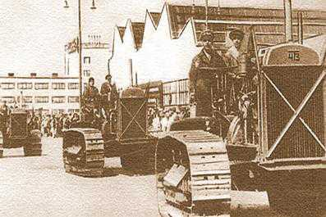
У грудні 1925 року відбувся ХІV з’їзд ВКП(б) який проголосив курс країни на індустріалізацію. У грудні 1927 року ХV з’їзд партії підкреслив необхідність прискорення індустріалізації.

Slide 3
Джерелами індустріалізації в СРСР стали:
• Пріоритетне фінансування галузей важкої промисловості за рахунок легкої та харчової
• Продаж сільськогосподарської продукції та сировини й одержання валюти для індустріалізації
• Усебічне застосування командно-адміністративних важелів управління народним господарством і державою
• Використання безкоштовної праці сталінських таборів
• Розростання соціалістичного змагання в усіх галузях народного господарства.

Slide 4
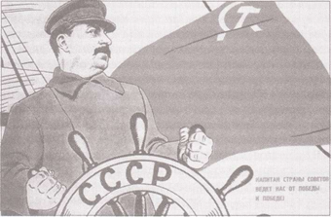
Завдання сталінської індустріалізації:
• Перетворити аграрну країну на могутню індустріальну державу
• Здобути техніко-економічну залежність СРСР
• Забезпечити всебічну обороноздатність Радянського Союзу, перетворити його на могутню державу світу.

Slide 5
Перша п’ятирічка
Про перший п'ятирічний план ( 1 жовтня 1928 - 1 жовтня 1933) було заявлено на XVI конференції ВКП (б) (квітень 1929 р.) як про комплекс ретельно продуманих і реальних завдань. Цей план, відразу після його затвердження V з'їздом Рад СРСР у травні 1929 р., дав підстави для проведення державою цілого ряду заходів економічного, політичного, організаційного і ідеологічного характеру, що прославило індустріалізацію в статус концепції, епоху " великого перелому "

Slide 6
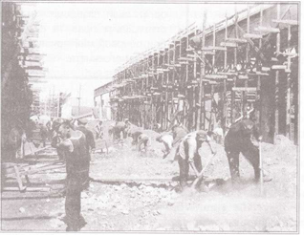
Використовуючи засоби масової інформації керівництво СРСР пропагувало масову мобілізацію населення на підтримку індустріалізації . Комсомольці в особливості сприйняли її з ентузіазмом. Мільйони людей самовіддано, майже вручну, будували сотні заводів, електростанцій, прокладали залізні дороги, метро. Часто доводилося працювати у три зміни. У 1930 р. було розгорнуто будівництво близько 1500 об'єктів, з яких 50 поглинали майже половину всіх капіталовкладень

Slide 7
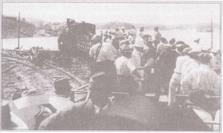
Особлива увага приділялася сільському господарству. Завдяки розвитку вітчизняного тракторобудування, в 1932 р. СРСР відмовився від ввезення тракторів за кордону, а в 1934 р. Кіровський завод у Ленінграді приступив до випуску просапної трактора "Універсал", який став першим вітчизняним трактором, експортованим за кордон. За десять передвоєнних років було випущено близько 700 тис. тракторів, що склало 40% від їх світового виробництва

Slide 8
Перша п'ятирічка була пов'язана зі стрімкою урбанізацією. Міська робоча сила збільшилася на 12,5 мільйонів чоловік, з яких 8,5 мільйонів було з сіл. Процес продовжував йти в протягом декількох десятиліть.
В кінці 1932 р. було оголошено про успішне і дострокове виконання першої п'ятирічки за чотири роки і три місяці

Slide 9
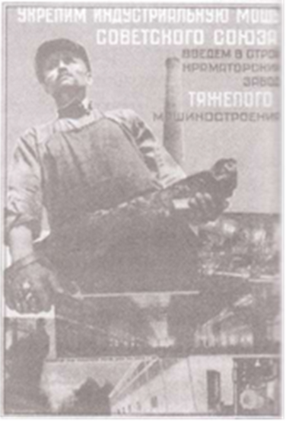
Друга п’ятирічка
Друга п'ятирічка: 1933-1937. Директиви до її складання подала XVII конференція ВКП(б) 1932, а затвердив її XVII з'їзд ВКП(б) 1934. На відміну від першої, друга п'ятирічка для УРСР була опрацьована й затверджена у Москві.

Slide 10
Держплан УРСР опублікував офіційну статтю «Напрям і орієнтовні ліміти розвитку народного господарства УРСР» у журналі «Господарство України». Ні КП(б)У, ні уряд УРСР цієї п'ятирічки не затверджували.
Головними «ланками» у ній було завершення будівництва Урало-Кузнецького комбінату, автомобільної й авіаційної промисловості навколо Москви, кораблебудування у Ленінграді, стали до ладу «Запоріжсталь», «Криворіжсталь», «Азовсталь».
За офіційними даними, вся металообробна промисловість в РРФСР зросла у 3 рази, а в УРСР лише у 2,6 рази.

Slide 11
Висновок
Тривала криза у сільському господарстві, на транспорті й у металургії.
Відбувся значний поступ у вишколі робітничих та технічних кадрів.
З 1935 — 36 рр. вперше перестав знижуватися й дещо збільшився життєвий стандарт.
Друга п'ятирічка була взагалі виконана краще, ніж перша, хоч 1937 план був значно недовиконаний через терор.

Slide 12
Третя п’ятирічка
Третя п'ятирічка: 1938-42. Цю п'ятирічку як для всього СРСР, так і для України затвердив XVIII з'їзд ВКП(б) 1939.
Головним завданням третьої п'ятирічки було проголошено випередження головних капіталістичних країн за продукцією на душу населення. Це завдання було не реальне.

Slide 13
Виконання ІІІ-пятирічки
У зв'язку з небезпекою війни значні ресурси були переключені на модернізацію озброєння та на розвиток воєнної промисловості, головним чином на сході СРСР.
В Україні головними «ланками» п'ятирічки були вугільна промисловість, металургія, продукція труб, верстатів, а також літаків, танків та воєнного флоту.
Темпа розвитку промисловості в роки третьої п'ятирічки не відставали від запланованих.

Slide 14
Наприкінці грудня 1938 р. ЦК ВКП(б),РНК СРСР разом із профспілками прийняли спільну постанову «Про заходи щодо впорядкування трудової дисципліни, поліпшення практики державного соціального страхування та боротьбу із зловживаннями в цій справі», якою запроваджувалась єдина трудова книжка.

Slide 15
Провали й досягнення першої п’ятирічки
Під час підсумків першої п’ятирічки Політбюро заборонило всім відомствам друкувати цифрові дані. Натуральних показників не наводилось.
В умовах інфляції зросли ціни на всі види промислові продукції.
П’ятирічний план передбачав збільшення виплавки чавуну і видобутку вугілля.
В Україні використано було 20% капіталовкладень СРСР
1 травня 1932 р. запрацювала найбільша в Європі гідроелектростанція - Дніпрогес. На той час уже діяли електростанції: Криворізька, Київська й Харківська. У Донбасі почали діяти 53 нові шахти. Збудовано 12 доменних печей і 24 мартенівських печей.

Slide 16
Підсумки другої п’ятирічки
У перші роки п’ятирічки запрацювали: Запоріжсталь, Криворіжсталь, Азовсталь.
Особливістю другої п’ятирічки був швидкий розвиток легкої та харчової промисловості.

Slide 17
Підсумки виконання до воєнних п’ятирічок
В Україні було збудовано сім промислових гігантів-новобудов: Запоріжсталь, Криворіжсталь, Азовсталь, Дніпрогес, Дніпровський алюмінієвий, Краматорський машинобудівний і Харківський тракторний заводи.
У роки довоєнних п’ятирічок мало що змінилось і в географії української промисловості. Приріст виробництва відбувався в промислових центрах- Донбасі, Придніпров’ї і у Харкові, Одесі та Києві.

